Slide 1
JVM系统：
JVM
class loader
类加载器子系统
运行时数据区
执行引擎
1.Bootstrap class loader 启动类加载器
2.Extension class loader 扩展类加载器
3.Application class loader 应用程序类加载器
4.Customer class loader 自定义类加载器
1.最多有256条指令，jvm已经实现205条指令
2.指令分为11类：常量指令、加载和存储指令、操作数栈指令、运算指令、引用指令、转换指令、比较指令、控制指令、扩展指令、保留指令
1. 加载：
2. 连接：
验证：
准备：
解析：
3. 初始化：
Notes:
双亲委派模型：一个类加载器收到了类加载的请求，它首先把它委派给父类加载器去完成，每一层的类加载器都是如此，这样所有的加载请求都会被传送到顶层的启动类加载器中，只有当父加载器无法完成加载请求，子加载器才会尝试加载类
优点：避免类的重复加载以及保证安全

Slide 2
运行时数据区： 5+1
为对象实例分配内存：
A. 指针碰撞
B. 空闲列表（CMS）
当前线程
栈帧：
局部变量表
操作数栈
动态链接
返回地址
出栈
堆:最小1/64，最大1/4(物理内存)
新生代：老年代 = 1：2
8:1:1原因：90%的Eden区第一次被回收
GC
JVM运行时数据区
入栈
永久代
m
局部变量表：保
存局部变量
堆(Heap)
GC
B()
方法区
Class类文件：
常量池：保存编译时的文件
eg:
字面量：整数、浮点数、字符串
符号引用：类、字段、方法、接口
方法符号引用
新生代
操作数栈：load、store执行指令
Thread
3
Survivor
Eden
栈 Stack
动态链接:方法区中的动态地址
from
to
main()
返回信息
老年代
栈
栈
常量池
栈帧
栈
运行时常量池：
Inter.cache()等基本包装类型，String.intern常量池
每个线程都有自己的一个栈
程序计数器
记录当前线程执行字节码
的行号指示器
String常量池：一个全局表StringTable，本质上是一个HashSet<String>，只存储实例的引用，不存储String对象的内容
本地方法区
直接内存
Unsafe.allocate()申请内存（ NIO直接申请到的内存，不在堆里边）
新生代GC：minor gc / Youong gc ，Eden区已满，就触发一次Young GC，然后转移到From或To区，同时年龄+1
老年代GC：magir gc / old gc，老年代不够用
Full GC：收集整个堆
当准备触发young gc时，如果young gc晋升的大小超过老年代剩余的空间，则不会触发young gc，转而触发Full gc，或者system.gc()触发的也是full gc
某些Web应用在整个运行期间做到从不Full GC
直接内存(堆外内存)：不是运行时数据区的一部分，NIO通过Native函数直接分配堆外内存，
然后通过DirectByteBuffer对象作为这块内存的引用进行操作，避免了在java堆和
Native堆中来回复制数据，提高性能。
分代回收原理：
1.新生代采用复制算法，新生代里有3个分区：不同收集器
PS+PO 、G1：15
CMS：5次
2.老年代采用CMS收集：当空间占用到达某个值之后就会触
发全局垃圾回收，一般使用标记整理的算法。
Notes:
1.局部变量表存放了局部变量，内存在编译期间完成分配，当进入一个方法时，这个方法需要在帧中分配多大的局部变量空间是确定的，在方法运行期间不会改变局部变量表的大小
2.动态链接：方法在方法区中的动态地址（句柄、直接地址，hotspot以直接地址实现）

Slide 3
HotSpot 对象布局：
不压缩：not compracess
普通对象16个字节，数组3个字节
压缩：compracess
Object Header
Mark word：hashCode 、GC分代年龄、是否偏向锁、锁标志位、
偏向线程Id
B. 类型指针，即指向它的类元数据，判断出是哪个类的实例
Mark word(8个字节)
对象头
类型指针(4+4字节)
实例数据
Instance Data
存储对象的有效信息，也是在code中定义的各种类型的字段内容。无论是从父类中继承的，还是在子类中定义的，都记录下来
对齐填充
Padding
JVM要求对象的大小是8字节的整数倍，对象头是8字节的整数倍，当数据实例部分没有对齐时，通过对齐填充来补充

Slide 4
cpu、主存关系
多核CPU
工作内存
缓存一致性协议
主内存
缓存一致性协议
运行内存
cpu
cpu cache
cpu
cpu cache
cpu
cpu cache
cpu
cpu cache
总线

Slide 5
线程、工作内存关系、主内存的内存模型
变量：类变量，非局部变量
store和load操作
主内存
Java线程
工作内存
主内存：JVM的一部分
Java线程
工作内存
Java线程
工作内存
Java线程
工作内存
Volatile：每次使用之前都从主内存刷新最新的值，每次修改变量值后立刻同步回主内存，保证数据一致性
使用场景：运算结果不依赖变量的当前值，即适合用于boolean类型
原子性：由内存模型来保证原子性变量操作，包括read/load/assign/use/
store和write
Notes:
工作内存、主内存交互操作：一个变量如何从主内存copy到工作内存、如何从工作内存同步回主内存，java内存模型定义了8种操作指令来完成
Lock：主内存，把变量标识为一条线程独占的状态
Unlock:主内存，把一个处于锁定状态的变量释放出来，释放后的变量才可以被其它线程锁定
Read：主内存，把一个变量的值从主内存传输到工作内存
Load:工作内存，把read到主内存的值放入工作内存变量副本中
Use：工作内存，把变量值传给执行引擎，当jvm遇到需要使用到变量的值的字节码指令时执行这个操作
Assign(赋值)：工作内存，把执行引擎接收到的值赋给工作内存的变量
Store：工作内存，把工作内存值传给主内存
Write：主内存，把工作内存中得到的值放入主内存

Slide 6
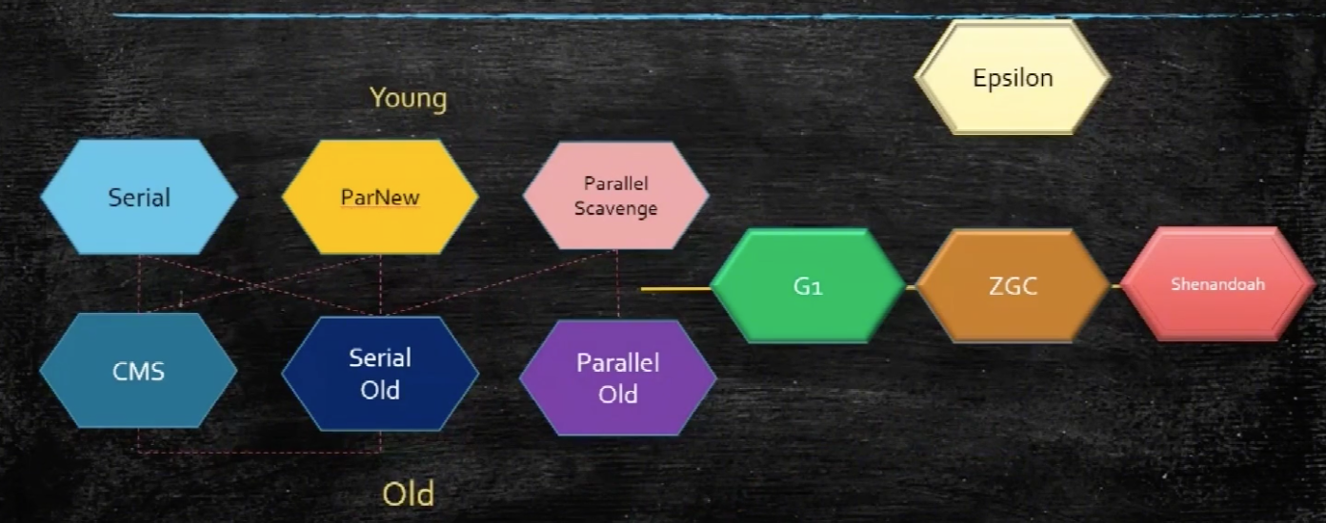
GC系统
GC收集器
GC算法
GC判断策略
1.Serial 、SerialOld
2.parNew
3.PS + PO
4.G1
5.CMS 老年代
6.G1
7.ZGC
1.标记-清除
2.标记-整理
3.复制算法
4.三色标记
1.引用计数器
2.根搜索可达
(基于三色标记算法)
Notes:
CMS：coucurrent mark sweep，并发标记清除，采用的标记清除算法
三色标记：黑色、白色、灰色

Slide 7
ActiveMQ服务器
生产
消费
消费者通过监听器实时消费 ---> 实现MessageListener接口
消息生产者producer
消息消费者consumer
MQ(消息队列): 多个应用程序间的通信

Slide 8
有序：存储和取出的元素一致
无序：存储和取出元素顺序不一致
Collection
Map
有序、有重复
无序、无重复
List
Set
不常用
ArrayList
Vector
LinkedList
HashSet
TreeSet
HashMap
HashTable
TreeMap
底层:
数组
查询快、增删慢
线程不安全、效率高
数组
查询慢
线程安全、效率慢
链表
查询慢、增删快
线程不安全、效率高
链表
查询慢、增删快
线程不安全、效率高
能够对元素按照某个
规则进行自然排序
自然排序、比较排序

Slide 9
DoorListener
openDoorListener(DoorEvent doorEvent)
closeDoorListener(DoorEvent doorEvent)
监听器
监听器注册到事件源
事件对象作为监听器方法的参数
事件对象封装事件源
事件源
事件对象
DoorSource
DoorListener doorListener
registerDoorListener()
openDoor()
closeDoor()
DoorEvent
DoorSource doorSource

Slide 10
Eureka
Zookeeper
注册中心
注册
注册
发送心跳
发送心跳
调用
提供者
调用者

Slide 11
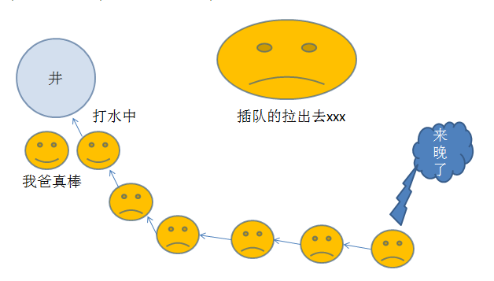
AQS的原理： CAS思想
Node：封装了当前线程Thread的信息，共享锁、独占锁
state：状态值
volatile int state
锁、分布式锁
state：1
state：2 增加状态值
node
node
node
ReentranLock：公平、非公平
CountDownLatch：初始state值
Semaphore ：
BlockingQueue：
获取资源伪代码：
public final void acquire(int arg) {
if (!tryAcquire(arg) &&
acquireQueued(addWaiter(Node.EXCLUSIVE), arg))
selfInterrupt();
}

Slide 12
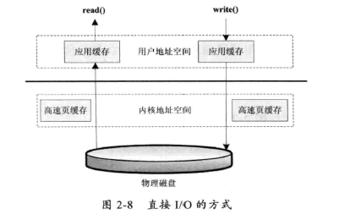
I/O访问文件方式
标准访问文件方式：应用调用read()接口，操作系统检查内核的高速缓存中有没有数据，如果有直接返回，否则读取磁盘信息，然后缓存在内核缓存中
(内核缓存：将磁盘读取的文件按照一定的组织方式进行缓存，用户如果访问的是同一段磁盘地址的空间数据，操作系统从内核缓冲中直接读取信息，减少I/O响应时间)
写入文件：应用调用wirte()接口，将数据从用户地址空间复制到内核地址空间的缓存中，这时对用户来说写操作就已经完成，至于什么时候再写到磁盘中，由操作系统决定，除非调用
sync同步命令

Slide 13
内核运行原理
redis
mq
程序不能直接调用内核，Kernel是受保护模式，通过软中断调用内核
syscall
Tomcat
app
config
内存
Kernel
用户空间
db
es
软中断
硬件
网卡
磁盘
作用在
CPU指令
Client
Client

Slide 14
每个线程处理一个连接
BIO/NIO/AIO
T1
根本原因是accept是阻塞的
程序
T2
1w个fd，一次性发给内核，找出哪些Io可读可写
Socket = fd
accept (阻塞)
Socket = fd
accept 非阻塞
Select()找到有数据的连接
非阻塞一个线程可解决多个连接
Socket = fd
epoll_create
epoll_ctl
epoll_wait()
BIO
select的NIO
epoll的NIO
内核需要遍历1w次，O(n)
Kernel
存储可读可写IO
程序调用系统调用：
fd：文件描述符
每建立一个连接就是一个fd
存下每个连接的fd
Event
内核开辟一个空间
网卡
网卡
epoll基于事件驱动
Client
Client
Redis/Nginx都是epoll模型
1w个客户端连接，会有1w个fd，有可能就只有2个人发送数据

Slide 15
BIO Socket传输过程：
Socket / SocketChannel
ServerSocket / ServerSocketChannel
serverScoket = new ServerSocket();
socket = serverSocket.accpent;
OutputStream
write()
InputStream
read()
InputStream
read()
OutputStream
write()
Buffer
Buffer
SendQ
ReceiveQ
SendQ
ReceiveQ
Socket / SocketChannel通道
传输过程：当SendQ填满时，会发送到对端的ReceiveQ中，当ReceiveQ填满时，write()方法会阻塞，
直到ReceiveQ能够容纳SendQ中的数据

Slide 16
NIO Socket传输过程：
client
server
OutputStream
write()
InputStream
read()
OutputStream
write()
InputStream
read()
缓存区
缓存区
SendQ
ReceiveQ
channel
SendQ
ReceiveQ
buffer
Socket通道
Listener
Selector
当Selector监听channel通道有数据传输时，通过select()方法获取SocketChannel，
将数据读取或写入Buffer
多路复用选择器
Channel是车，Buffer是座位(传输的数据)，Selector是channel的监听器

Slide 17
1.init(ServletConfig)
2.destroy()
3.service(ServletRequest , SerlvetResponse)
4.getServletConfig()
5.getServletInfo()
客户端请求接口
Servlet
顶级接口
ServletRequest
ServletResponse
ServletConfig
tomcat：web服务器+servlet容器
HttpServletRequest
HttpServletResponse
GenericServlet
Abstract class
Http协议相关接口
HttpServlet
提供了与http协议相关实现，所有java web
自定义开发，都实现HttpServlet
ServletContext：是servlet和servlet容器之间通信的接口。Servlet容器在启动一个Web应用时，会为它创建一个ServletContext对象。
每个Web应用都有唯一的ServletContext对象，可以把ServletContext对象形象地理解为Web应用的总管家，同一个Web应用中的所有Servlet对象
都共享一个ServletContext，Servlet对象可以通过其访问容器中的各种资源。

Slide 18
Tomcat：
LifeCycle
ServletContainerInitializer：onStartup()
client
Connector
Container
Engine
Host
Context
Wrapper
Valve
Valve
Valve
Valve
Adapter
List<Servlet> list
监听socket连接，
封装servletRequest/
ServetletResponse
Pipeline

Slide 19
Tomcat三种线程：
Acceptor
Work
Acceptor
Poller
Work
acceptorThreadCouont：1 defalut Acceptor线程数
maxThreadCount： 10 defalut，最大200 线程池里的Work线程数
PollerThreadCount：2 defalut Poller线程数，NIO独有
maxConnections：最大连接数

Slide 20
如何处理跨域名共享Cookie问题：
淘宝
taobao.com
允许登录多个域名的中间
跳转应用
用户
tianmao.com
目的通过一个域名后去sessionId，
将sessionId同步到另一个域名下
天猫

Slide 21
分布式事务：本质是保持不同数据库之间的数据一致性
事务协调者
事务参与者
prepare
prepare
事务参与者
ready
ready
commit
commit
commited
commited
两阶段事务：
1.准备阶段：
事务协调者给每个事务参与者发送准备消息，每个参与者要么直接返回失败，要么在本地执行事务，但不提交
2.提交阶段：
如果协调者收到了参与者的超时或失败消息时，直接给每个参与者发送回滚命令，否则发送提交命令，参与者根据命令进行
回滚或者提交

